Slide 1

Khởi động
Ai nhớ bài cũ nhất?

Slide 2





Bài trước chúng ta học bài gì?
Mùa nước nổi

Slide 3
Cảnh sông nước mùa đó như thế nào?
Nước trong ao hồ
dâng cao hòa với nước sông Cửu Long

Slide 4
Ngồi trong nhà có thể thấy những đàn cá đi như thế nào?
Cá đi ròng ròng, từng đàn

Slide 5
Vì sao người ta gọi là mùa nước nổi mà không gọi là mùa nước lũ?
Vì nước lên
hiền hòa

Slide 6
Em chia sẻ một điều thú vị sau khi học bài Mùa nước nổi

Slide 7

Thứ Hai ngày 03 tháng 02 năm 2025
Tiếng Việt
Bài 3: Đọc: Họa mi hót (Tiết 1, 2)

Slide 8
TuÇn 20
Bµi
3
HOẠ MI HÓT
ĐỌC
TIÊ
TIẾT 1+ 2

Slide 9
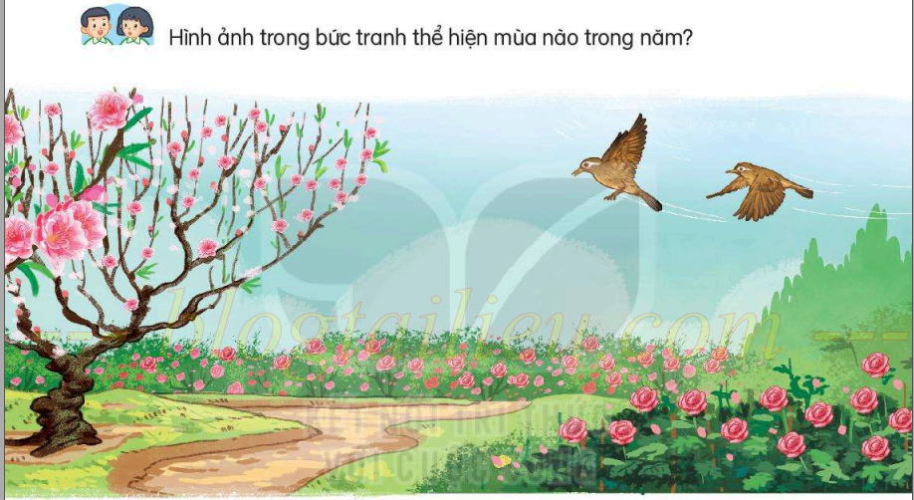
ĐỌC

Slide 10
Họa mi hót
Luyện đọc câu
Mùa xuân! Mỗi khi họa mi cất lên những tiếng hót vang lừng, mọi vật như có sự thay đổi kì diệu.
Trời bỗng sáng ra. Những luồng sáng chiếu qua các chùm lộc mới nhú, rực rỡ hơn. Những gợn sóng trên hồ hòa nhịp với tiếng họa mi hót, lấp lánh thêm. Da trời bỗng xanh hơn, những làn mây trắng trắng hơn, xốp hơn, trôi nhẹ nhàng hơn. Các loài hoa nghe tiếng hót trong suốt của hoạ mi chợt bừng giấc, xoè những cánh hoa đẹp, bày đủ các màu sắc xanh tươi. Tiếng hót dìu dặt của hoạ mi giục các loài chim dạo lên những khúc nhạc tưng bừng, ngợi ca núi sông đang đổi mới.
Chim, mây, nước và hoa đều cho rằng tiếng hót kì diệu của hoạ mi đã làm cho tất cả bừng tỉnh giấc... Hoạ mi thấy lòng vui sướng, cố hót hay hơn.
(Theo Võ Quảng)

Slide 11
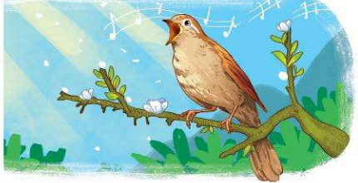
Luyện đọc từ khó
luoàng saùng,…
luoàng saùng, röïc rôõ, laáp laùnh, trong suoát, gôïn soùng, vui söôùng

Slide 12
Họa mi hót
Đọc tiếp nối đoạn
1
Mùa xuân! Mỗi khi họa mi cất lên những tiếng hót vang lừng, mọi vật như có sự thay đổi kì diệu.
2
Trời bỗng sáng ra. Những luồng sáng chiếu qua các chùm lộc mới nhú, rực rỡ hơn. Những gợn sóng trên hồ hòa nhịp với tiếng họa mi hót, lấp lánh thêm. Da trời bỗng xanh hơn, những làn mây trắng trắng, hơn xốp hơn, trôi nhẹ nhàng hơn. Các loài hoa nghe tiếng hót trong suốt của hoạ mi chợt bừng giấc, xoè những cánh hoa đẹp, bày đủ các màu sắc xanh tươi. Tiếng hót dìu dặt của hoạ mi giục các loài chim dạo lên những khúc nhạc tưng bừng, ngợi ca núi sông đang đổi mới.
3
Chim, mây, nước và hoa đều cho rằng tiếng hót kì diệu của hoạ mi đã làm cho tất cả bừng tỉnh giấc... Hoạ mi thấy lòng vui sướng, cố hót hay hơn.
(Theo Võ Quảng)

Slide 13
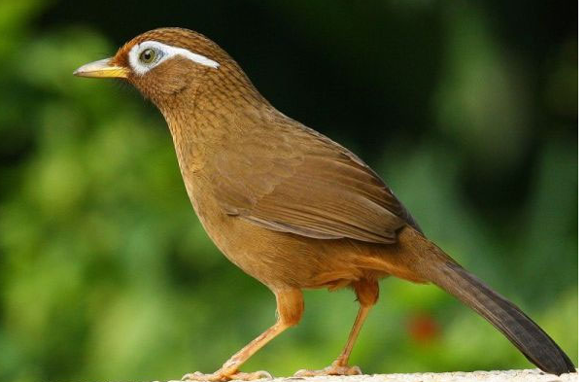
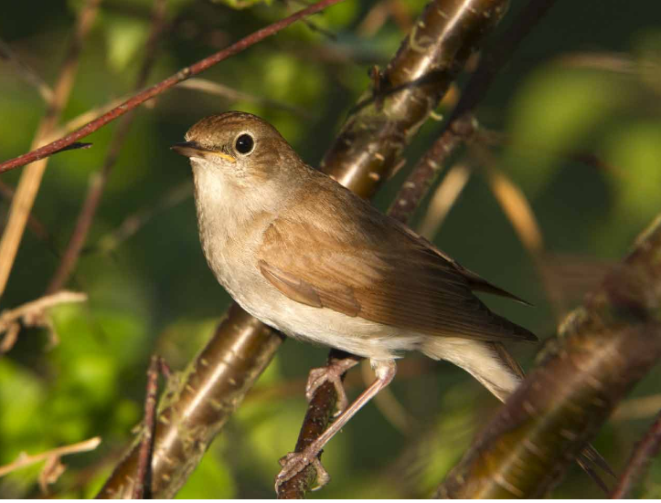
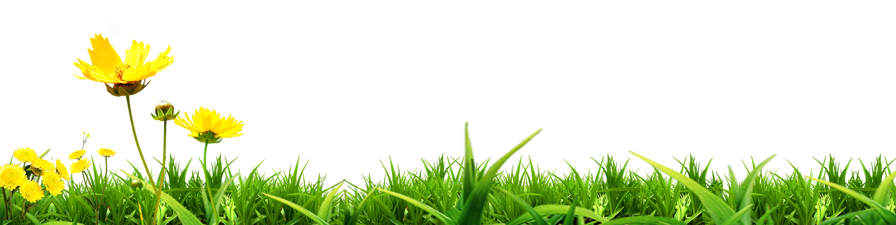
Đọc tiếp nối đoạn
Họa mi hót
Mùa xuân! Mỗi khi họa mi cất lên những tiếng hót vang lừng, mọi vật như có sự thay đổi kì diệu.
Chim họa mi: loài chim nhỏ, lông màu nâu vàng, trên mi mắt có vành lông trắng,
giọng hót rất trong và cao

Slide 14
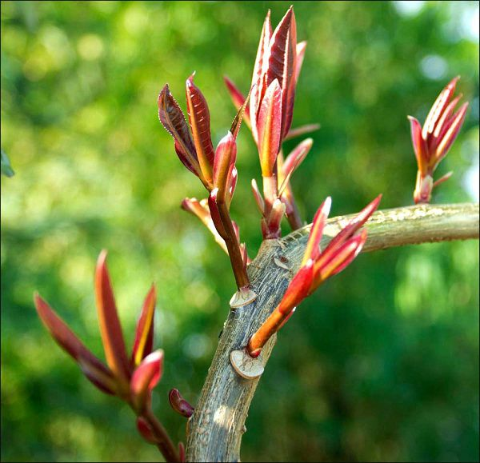
Họa mi hót
Đọc tiếp nối đoạn
Trời bỗng sáng ra. Những luồng sáng chiếu qua các chùm lộc mới nhú, rực rỡ hơn. Những gợn sóng trên hồ hòa nhịp với tiếng họa mi hót, lấp lánh thêm. Da trời bỗng xanh hơn, những làn mây trắng trắng, hơn xốp hơn, trôi nhẹ nhàng hơn. Các loài hoa nghe tiếng hót trong suốt của hoạ mi chợt bừng giấc, xoè những cánh hoa đẹp, bày đủ các màu sắc xanh tươi. Tiếng hót dìu dặt của hoạ mi giục các loài chim dạo lên những khúc nhạc tưng bừng, ngợi ca núi sông đang đổi mới.
Luồng sáng:
ánh sáng di chuyển theo một chiều nhất định.
Lộc:
lá mới bắt đầu mọc vào mùa xuân.
Dìu dặt:
âm thanh lúc nhanh, lúc chậm một cách nhịp nhàng và êm nhẹ.
Da trời bỗng xanh hơn, những làn mây trắng trắng hơn, xốp hơn, trôi nhẹ nhàng hơn.

Slide 15
Đọc tiếp nối đoạn
Họa mi hót
Chim, mây, nước và hoa đều cho rằng tiếng hót kì diệu của hoạ mi đã làm cho tất cả bừng tỉnh giấc... Hoạ mi thấy lòng vui sướng, cố hót hay hơn.

Slide 16
Đọc trong nhóm
Thi đọc
Họa mi hót
Đọc toàn bài
Mùa xuân! Mỗi khi họa mi cất lên những tiếng hót vang lừng, mọi vật như có sự thay đổi kì diệu.
Trời bỗng sáng ra. Những luồng sáng chiếu qua các chùm lộc mới nhú, rực rỡ hơn. Những gợn sóng trên hồ hòa nhịp với tiếng họa mi hót, lấp lánh thêm. Da trời bỗng xanh hơn, những làn mây trắng trắng hơn, xốp hơn, trôi nhẹ nhàng hơn. Các loài hoa nghe tiếng hót trong suốt của hoạ mi chợt bừng giấc, xoè những cánh hoa đẹp, bày đủ các màu sắc xanh tươi. Tiếng hót dìu dặt của hoạ mi giục các loài chim dạo lên những khúc nhạc tưng bừng, ngợi ca núi sông đang đổi mới.
Chim, mây, nước và hoa đều cho rằng tiếng hót kì diệu của hoạ mi đã làm cho tất cả bừng tỉnh giấc... Hoạ mi thấy lòng vui sướng, cố hót hay hơn.
(Theo Võ Quảng)

Slide 17

GIẢI LAO

Slide 18

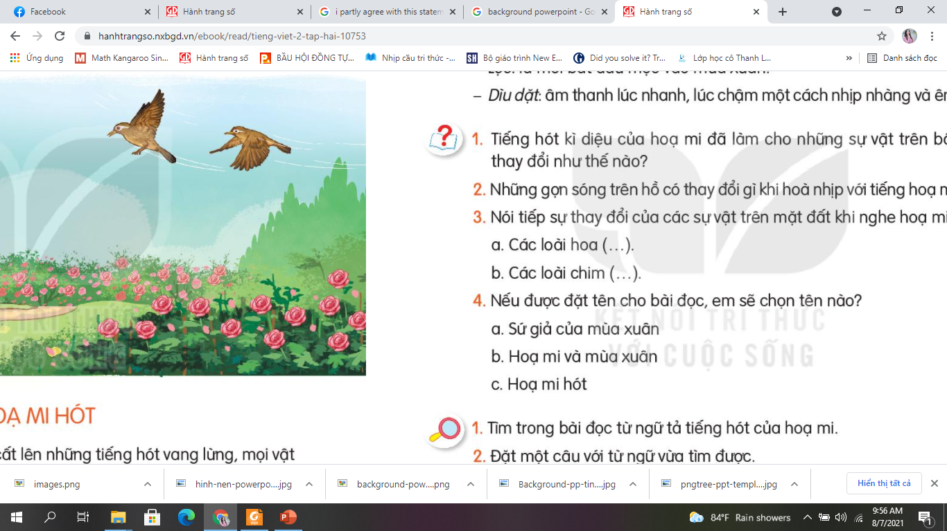
3. TRẢ LỜI CÂU HỎI

Slide 19
Câu 1: Tiếng hót kì diệu của hoạ mi đã làm cho những sự vật trên bầu trời thay đổi như thế nào?
Câu 2: Những gợn sóng trên hồ có gì thay đổi khi hoà
nhịp với tiếng hoạ mi hót?
Câu 3: Nói tiếp sự thay đổi của các sự vật trên mặt đất khi nghe hoạ mi hót.
a. Các loài hoa (...).
b. Các loài chim (...).
TRẢ LỜI CÂU HỎI
Câu 4: Nếu được đặt tên cho bài đọc, em sẽ chọn tên nào?
a. Sứ giả của mùa xuân
b. Hoạ mi và mùa xuân
c. Hoạ mi hót

Slide 20

TRẢ LỜI CÂU HỎI
Câu 1: Tiếng hót kì diệu của hoạ mi đã làm cho những sự vật trên bầu trời thay đổi như thế nào?
Trả lời: Tiếng hót kì diệu của họa mi đã làm cho những sự vật
trên bầu trời thay đổi: trời bỗng sáng ra, những luồng sáng chiếu qua
những chùm lộc mới nhú, rực rỡ hơn, da trời bỗng xanh hơn, những
làn mây trắng trắng hơn, xốp hơn, trôi nhẹ nhàng hơn.

Slide 21
TRẢ LỜI CÂU HỎI
Câu 2: Những gợn sóng trên hồ có gì thay đổi khi hoà nhịp với tiếng hoạ mi hót?
Trả lời:
Khi hòa nhịp với tiếng họa mi hót, những gợn sóng trên hồ trở nên lấp lánh thêm

Slide 22
3. TRẢ LỜI CÂU HỎI
Câu 3: Nói tiếp sự thay đổi của các sự vật trên mặt đất khi nghe hoạ mi hót.
a. Các loài hoa (...).
b. Các loài chim (...).
a. Các loài hoa nghe tiếng hót trong suốt của họa mi chợt bừng giấc, xòe những cánh hoa đẹp, bày đủ các màu sắc xanh tươi.
b. Các loài chim dạo lên những khúc nhạc tưng bừng, ngợi ca núi sông đang đổi mới.

Slide 23

3. TRẢ LỜI CÂU HỎI
Câu 4: Nếu được đặt tên cho bài đọc, em sẽ chọn tên nào?
a. Sứ giả của mùa xuân
b. Hoạ mi và mùa xuân
c. Hoạ mi hót
Em lựa chọn tên “Sứ giả mùa xuân” bởi vì khi họa mi xuất hiện cùng với tiếng hót của mình trong những ngày xuân đã làm cho vạn vật trên đời như có sự thay đổi diệu kì, tươi đẹp hơn, lấp lánh hơn và giàu sức sống hơn

Slide 24
Nội dung bài
Sự thay đổi của các sự vật trên bầu trời và mặt đất khi nghe tiếng hót của họa mi. Tiếng hót của họa mi là tín hiệu báo hiệu mùa xuân về.

Slide 25
Họa mi hót
Luyện đọc lại
Mùa xuân! Mỗi khi họa mi cất lên những tiếng hót vang lừng, mọi vật như có sự thay đổi kì diệu.
Trời bỗng sáng ra. Những luồng sáng chiếu qua các chùm lộc mới nhú, rực rỡ hơn. Những gợn sóng trên hồ hòa nhịp với tiếng họa mi hót, lấp lánh thêm. Da trời bỗng xanh hơn, những làn mây trắng trắng hơn, xốp hơn, trôi nhẹ nhàng hơn. Các loài hoa nghe tiếng hót trong suốt của hoạ mi chợt bừng giấc, xoè những cánh hoa đẹp, bày đủ các màu sắc xanh tươi. Tiếng hót dìu dặt của hoạ mi giục các loài chim dạo lên những khúc nhạc tưng bừng, ngợi ca núi sông đang đổi mới.
Chim, mây, nước và hoa đều cho rằng tiếng hót kì diệu của hoạ mi đã làm cho tất cả bừng tỉnh giấc... Hoạ mi thấy lòng vui sướng, cố hót hay hơn.
(Theo Võ Quảng)

Slide 26
LUYỆN TẬP THEO VĂN BẢN ĐỌC

Slide 27
LUYỆN TẬP THEO VĂN BẢN ĐỌC
Câu 1: Tìm trong bài đọc từ ngữ tả tiếng hót của hoạ mi.
Những từ ngữ tả tiếng hót của họa mi là:
vang lừng, trong suốt, dìu dặt, kì diệu.
Câu 2: Đặt một câu với từ ngữ vừa tìm được.
Chim họa mi hót vang lừng.

Slide 28
Vận dụng, trải nghiệm
Em đọc lại bài cho người thân nghe và cho biết em thích hình ảnh nào trong bài

Slide 29
